Slide 1
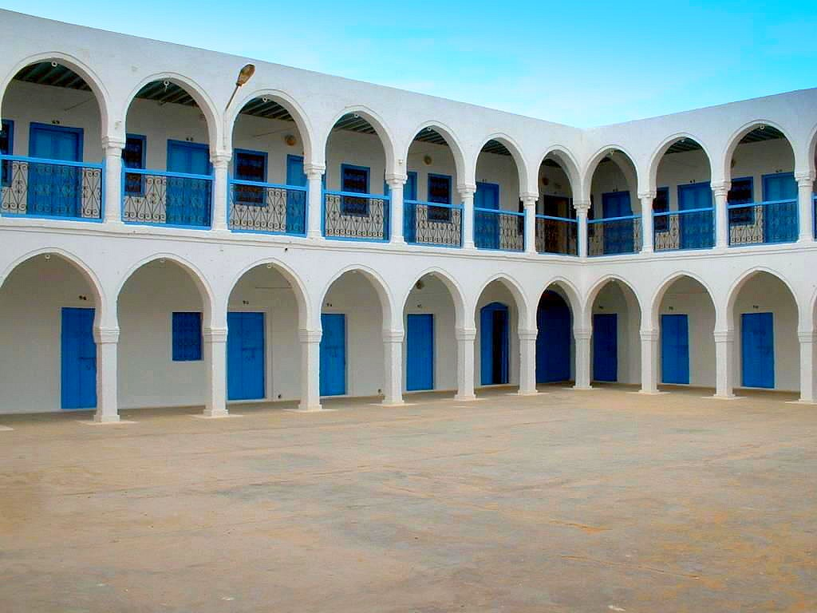
Ghriba
Sinagoga
La Boutique Del PowerPoint.net

Slide 2
A Sinagoga de Ghriba, é um templo judaico situado no centro da ilha de Djerba, no sul da Tunísia. É um dos principais marcos que identifica os judeus de Djerba, uma das últimas comunidades judias que sobrevivem no mundo árabe. A sinagoga é uma construção modesta, com reflexos azulados, composta de duas salas cobertas, ao contrário das outras sinagogas de Djerba. O pátio interior está rodeado de lógias cobertas e suportadas por arcos e colunas. Os tetos verdes, as paredes azuis, as lâmpadas de azeite e os azulejos de várias cores, tornam este espaço de culto, num local colorido e de paz. A sua fama tem origem em numerosas tradições e crenças que sublinham a sua antiguidade e no fato de que a Sinagoga supostamente contém os restos do Templo de Jerusalém. A Sinagoga foi construída em 586 a.C. e é o local que reúne milhares de peregrinos. É uma das principais atrações turísticas de Djerba.
La sinagoga Ghriba es un templo judío en el centro de la isla de Djerba, en el sur de Túnez. Es un hito importante que identifica a los Judios de Djerba, una de las últimas comunidades judías que sobreviven en el mundo árabe. La sinagoga es un modesto edificio con reflejos azulados, compuesto de dos salas cubiertas, a diferencia de las otras sinagogas de Djerba. El patio interior está rodeado por galerías cubiertas y soportado por arcos y columnas. Los techos verdes, las paredes azules , lámparas de aceite y azulejos de varios colores, hacen de este espacio de culto, un lugar colorido y de paz. Su fama proviene de muchas tradiciones y creencias que hacen hincapié en su antigüedad y el hecho de que la Sinagoga supuestamente contiene los restos del templo de Jerusalén. La sinagoga fue construida en el año 586 antes de Cristo y es el sitio que reúne a miles de peregrinos. Es una de las principales atracciones turísticas de Djerba.
La Boutique Del PowerPoint.net

Slide 3
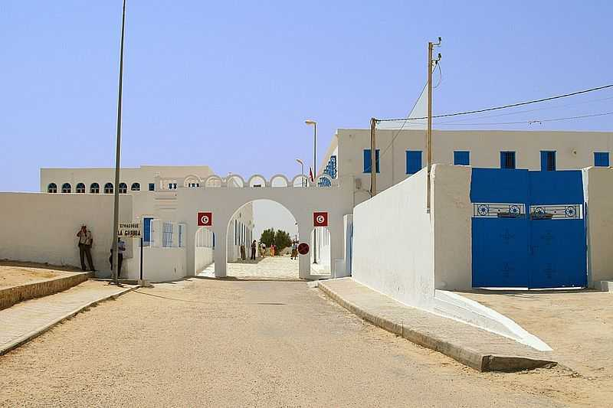
La Boutique Del PowerPoint.net

Slide 4
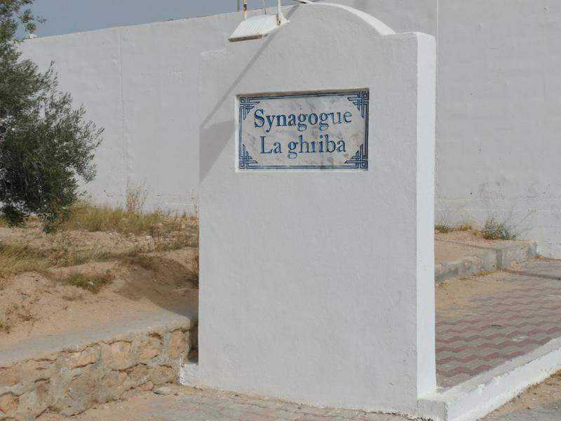
La Boutique Del PowerPoint.net

Slide 5
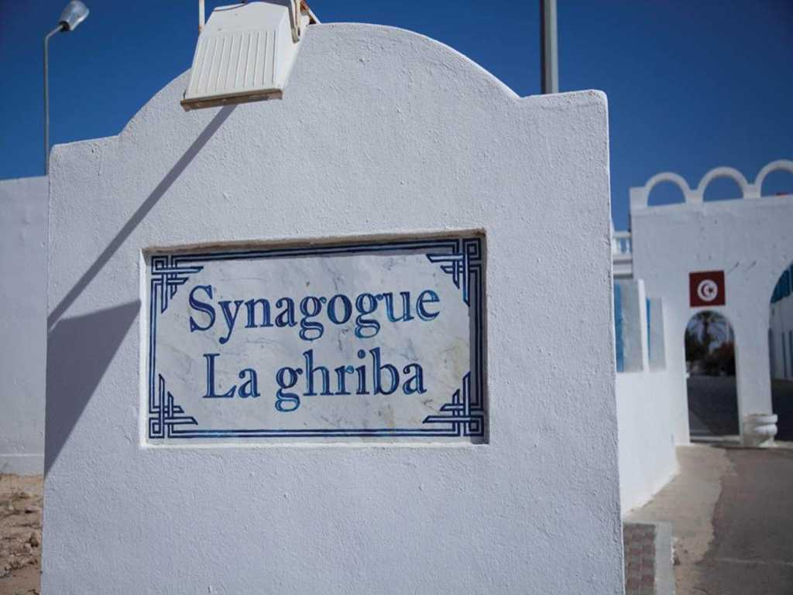
La Boutique Del PowerPoint.net

Slide 6
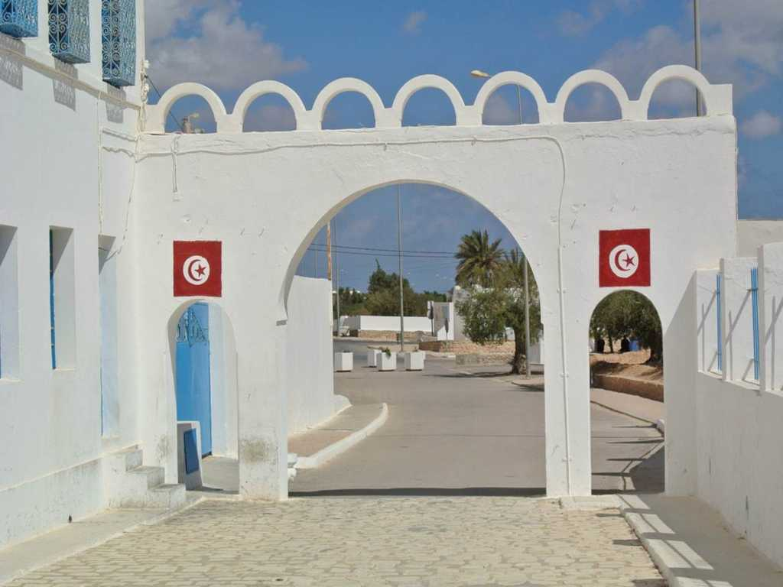
La Boutique Del PowerPoint.net

Slide 7
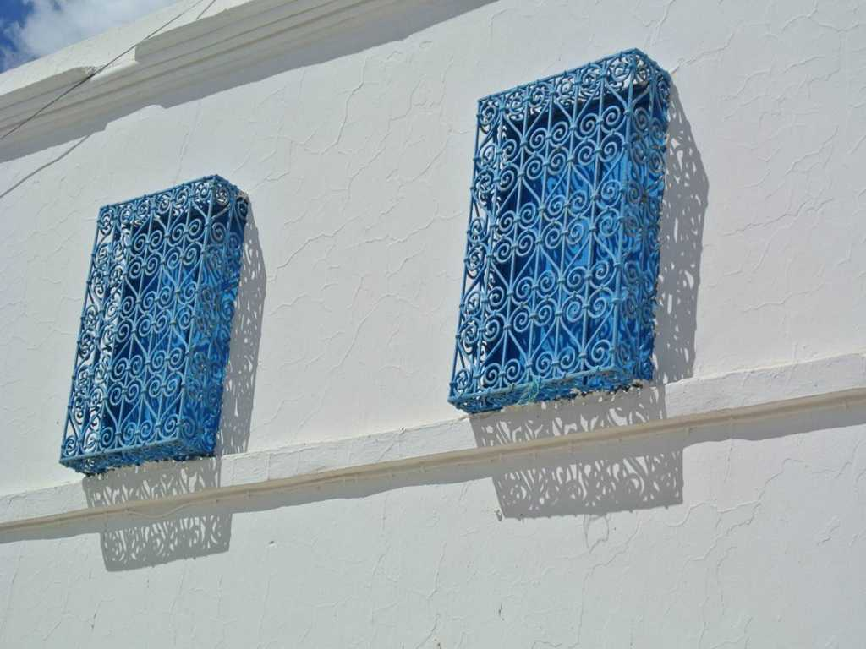
La Boutique Del PowerPoint.net

Slide 8
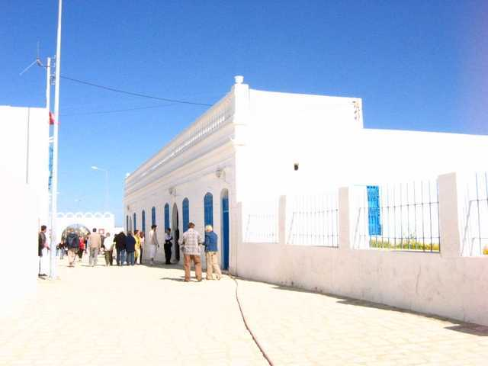
La Boutique Del PowerPoint.net

Slide 9
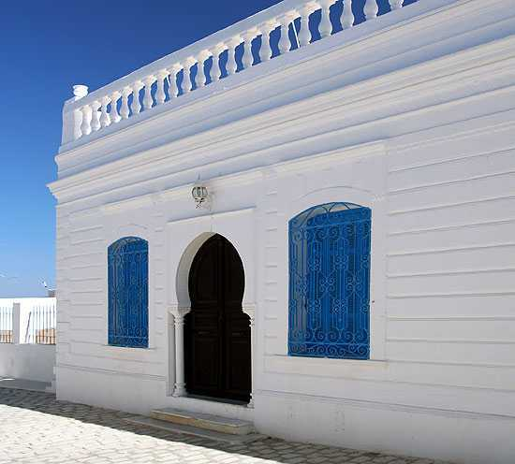
La Boutique Del PowerPoint.net

Slide 10
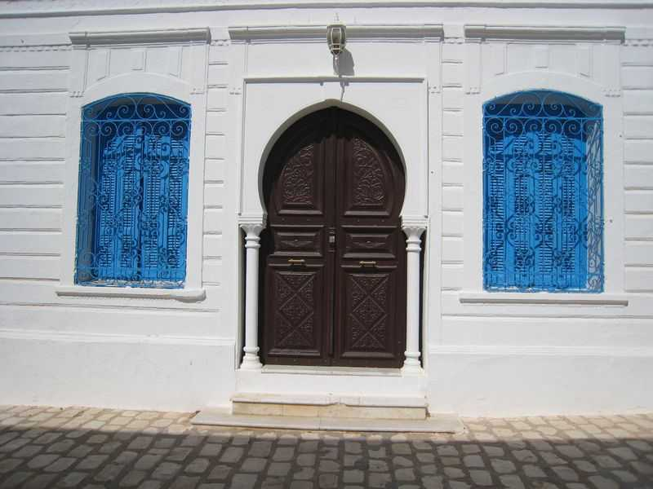
La Boutique Del PowerPoint.net

Slide 11
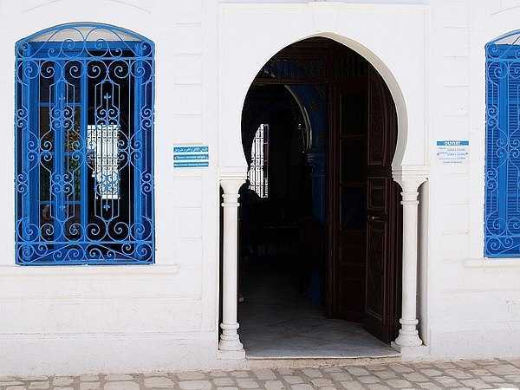
La Boutique Del PowerPoint.net

Slide 12
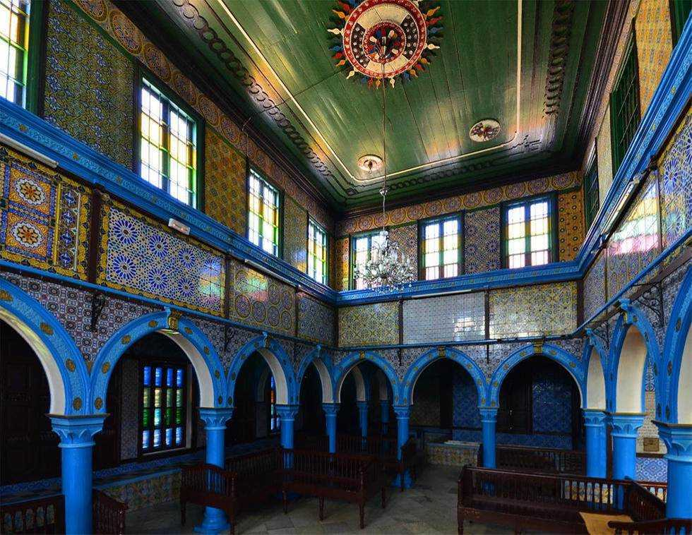
La Boutique Del PowerPoint.net

Slide 13
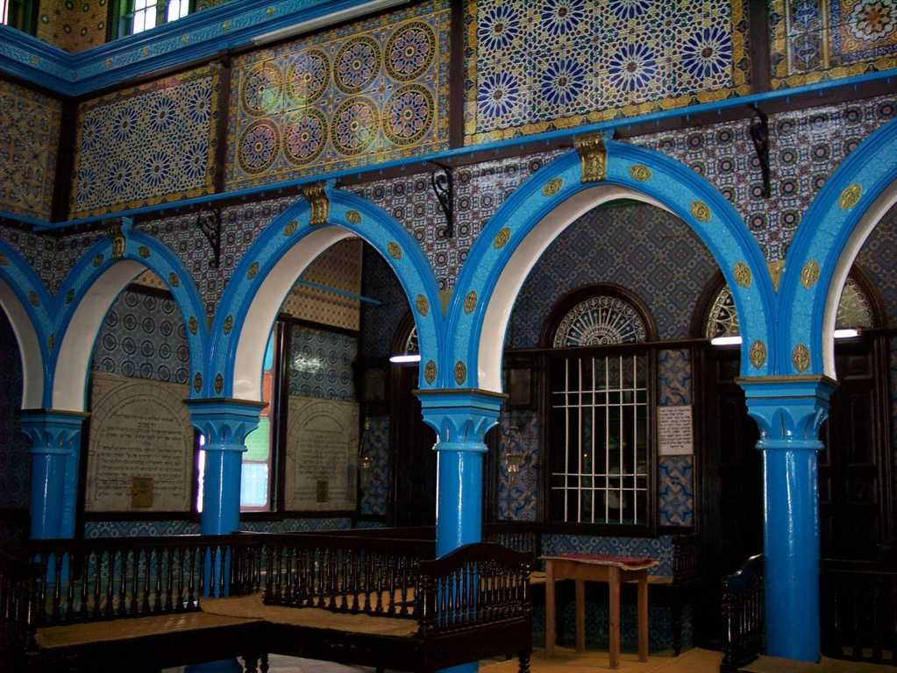
La Boutique Del PowerPoint.net

Slide 14
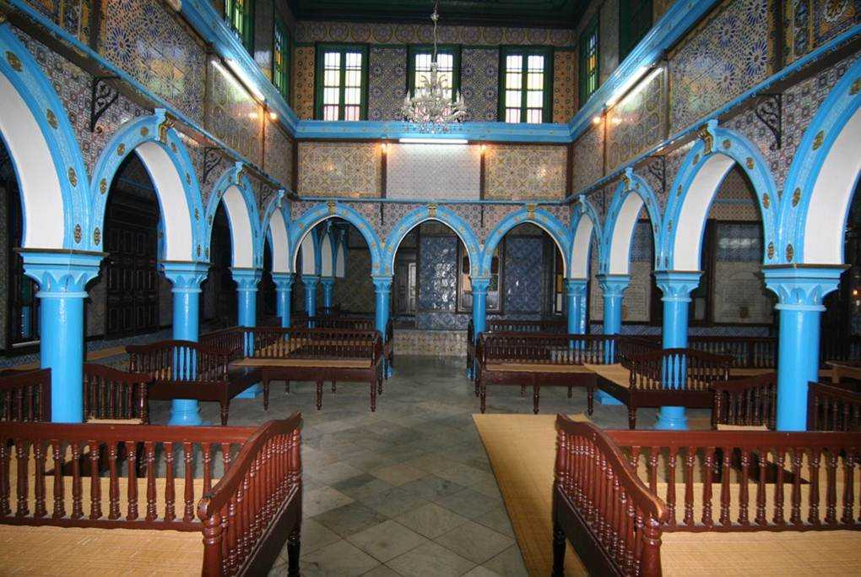
La Boutique Del PowerPoint.net

Slide 15
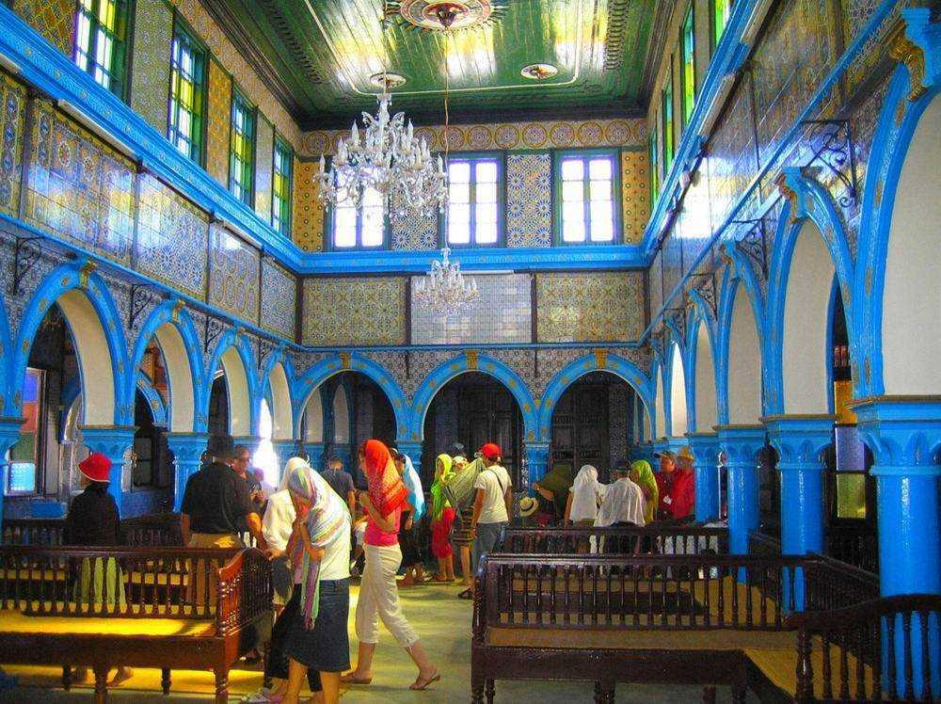
La Boutique Del PowerPoint.net

Slide 16
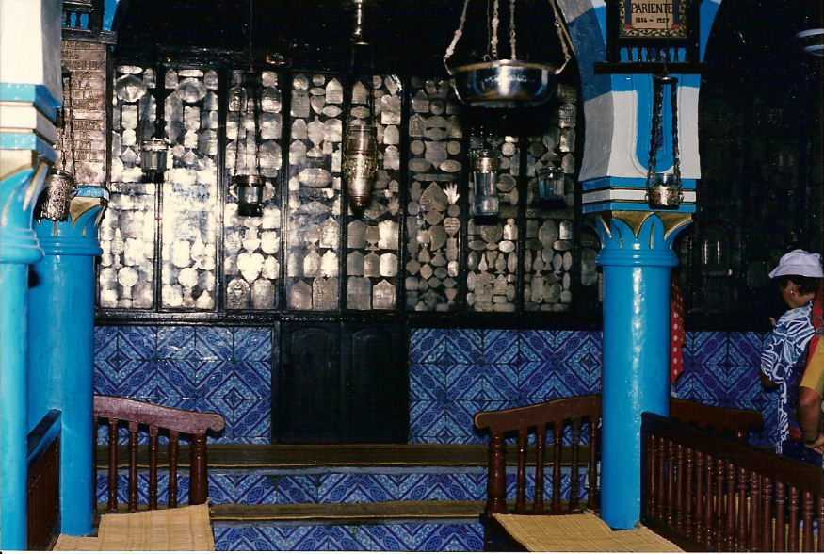
La Boutique Del PowerPoint.net

Slide 17
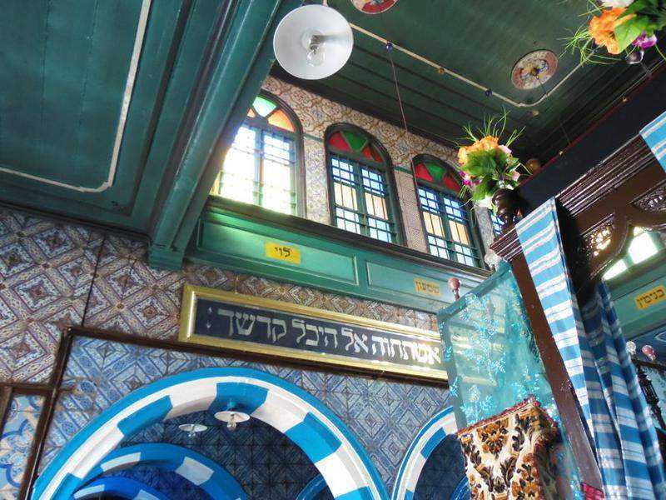
La Boutique Del PowerPoint.net

Slide 18
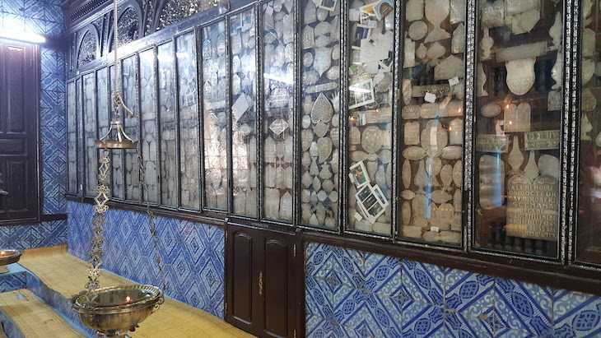
La Boutique Del PowerPoint.net

Slide 19
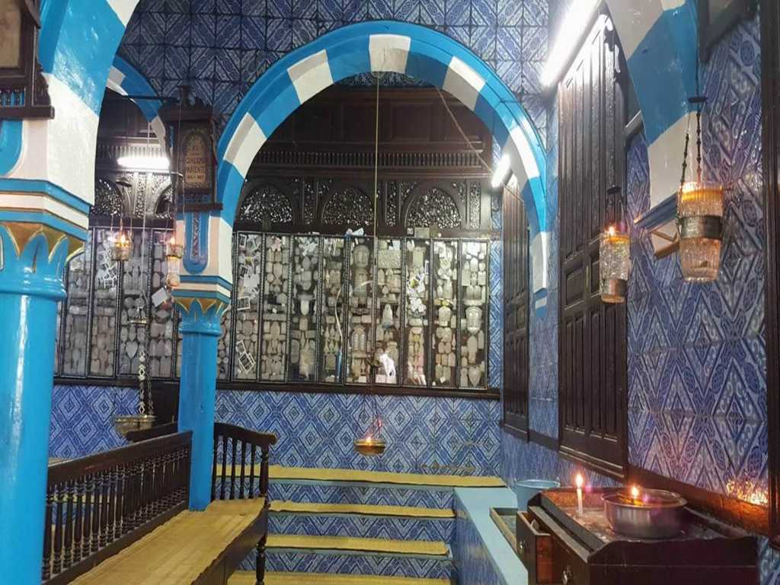
La Boutique Del PowerPoint.net

Slide 20
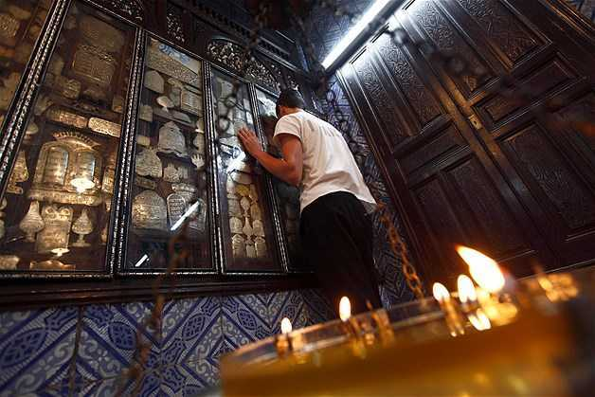
La Boutique Del PowerPoint.net

Slide 21
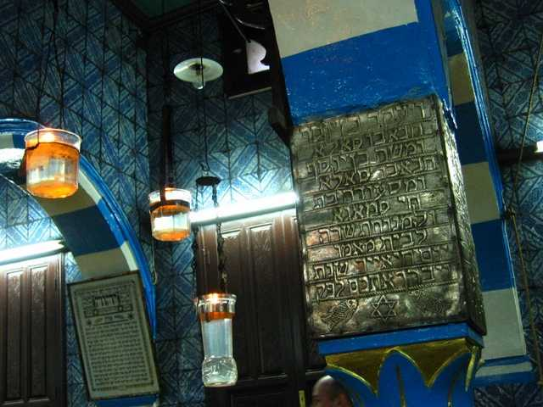
La Boutique Del PowerPoint.net

Slide 22
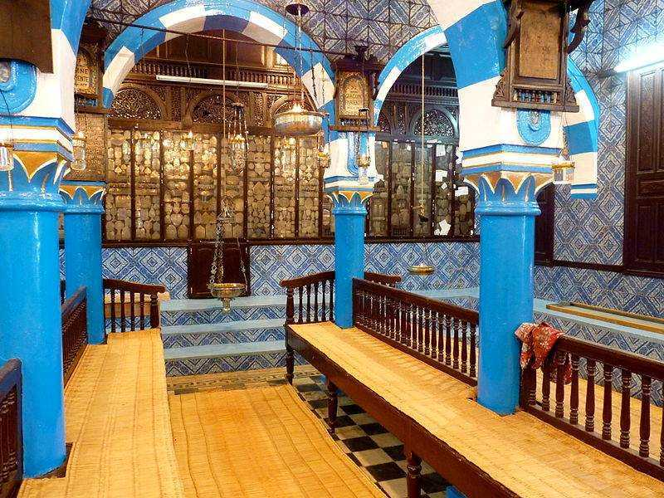
La Boutique Del PowerPoint.net

Slide 23
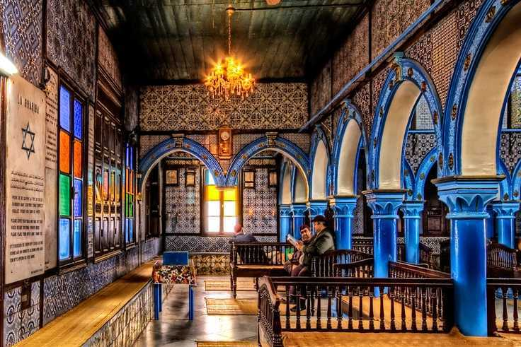
La Boutique Del PowerPoint.net

Slide 24
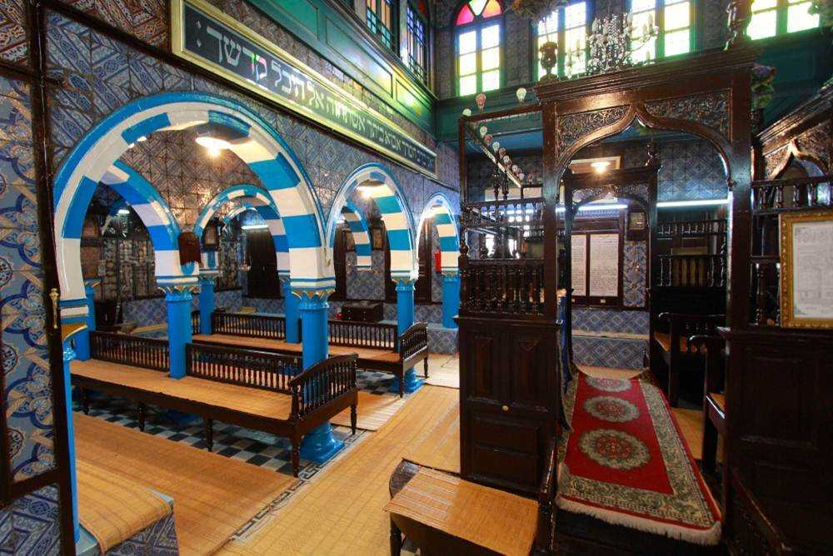
La Boutique Del PowerPoint.net

Slide 25
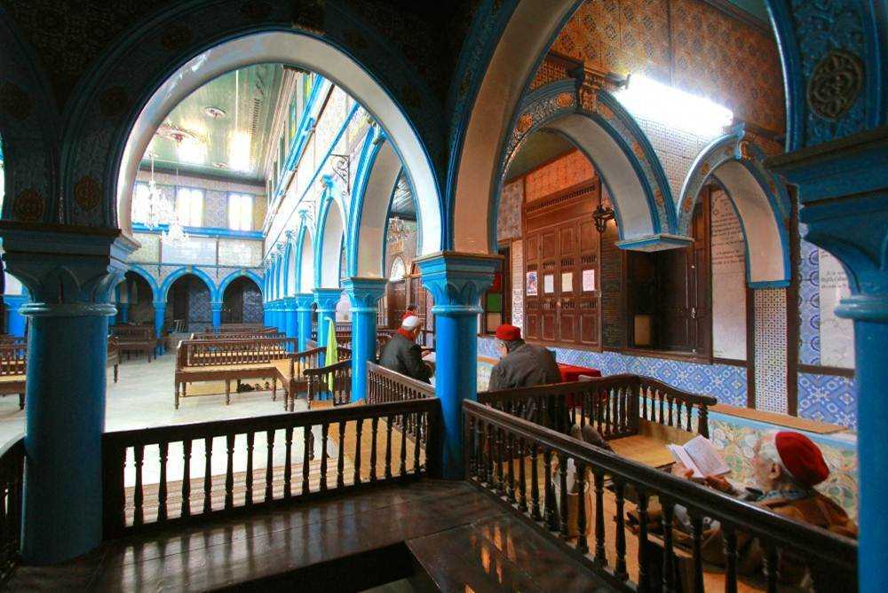
La Boutique Del PowerPoint.net

Slide 26
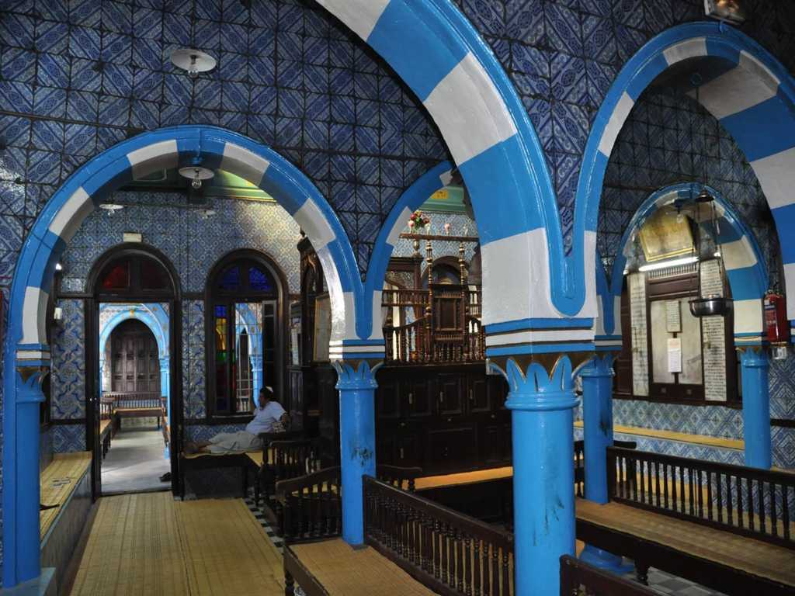
La Boutique Del PowerPoint.net

Slide 27
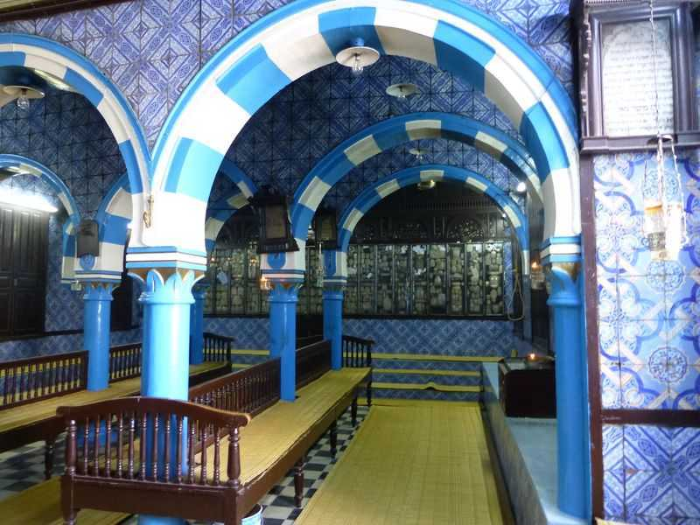
La Boutique Del PowerPoint.net

Slide 28
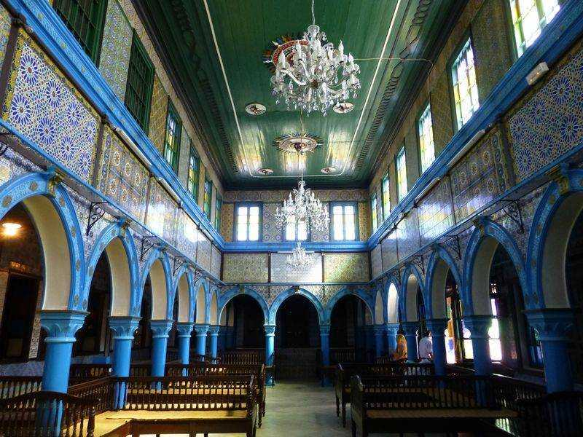
La Boutique Del PowerPoint.net

Slide 29
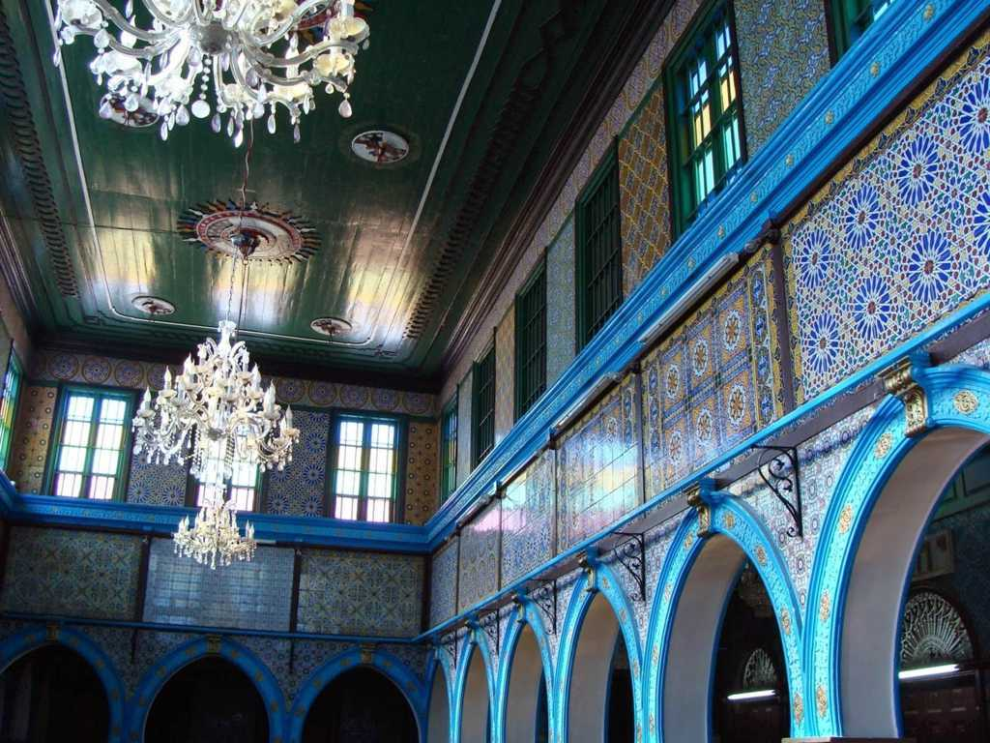
La Boutique Del PowerPoint.net

Slide 30
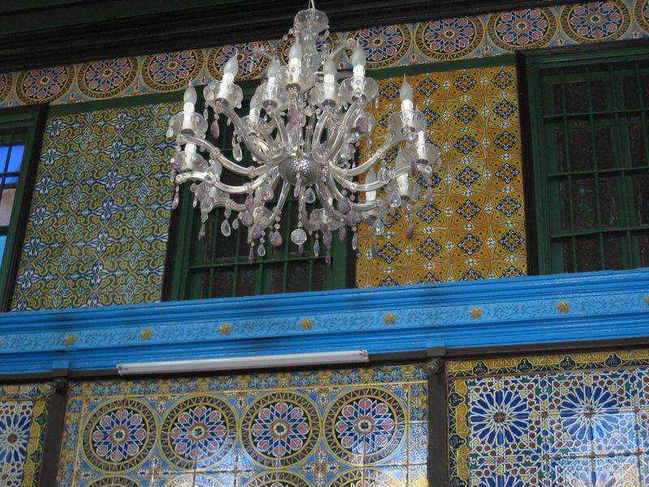
La Boutique Del PowerPoint.net

Slide 31
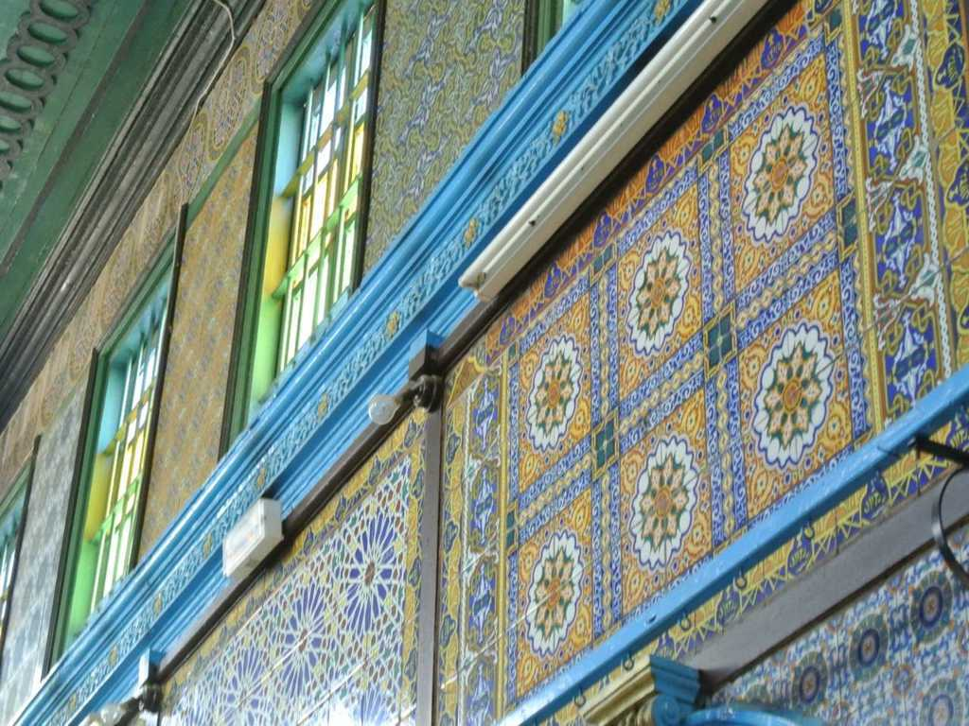
La Boutique Del PowerPoint.net

Slide 32
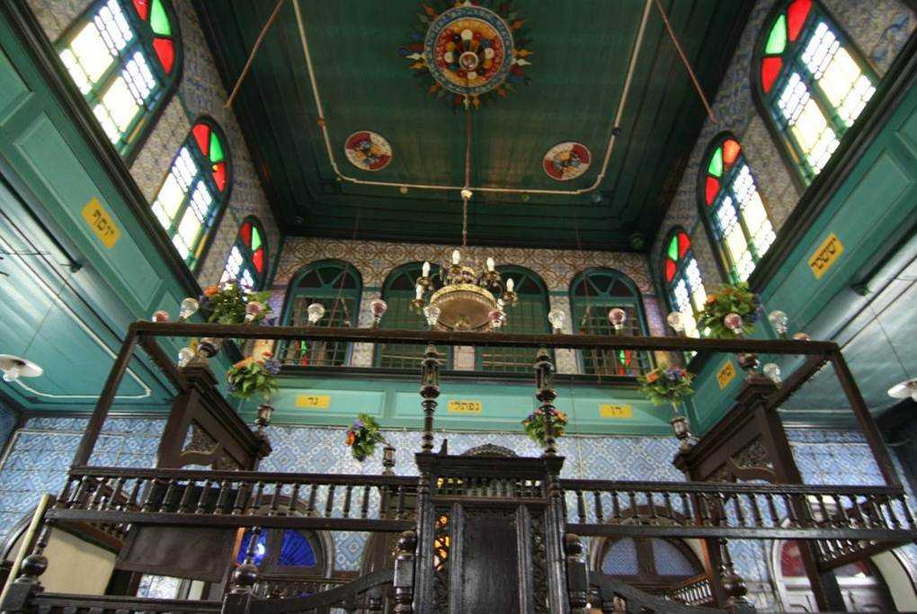
La Boutique Del PowerPoint.net

Slide 33
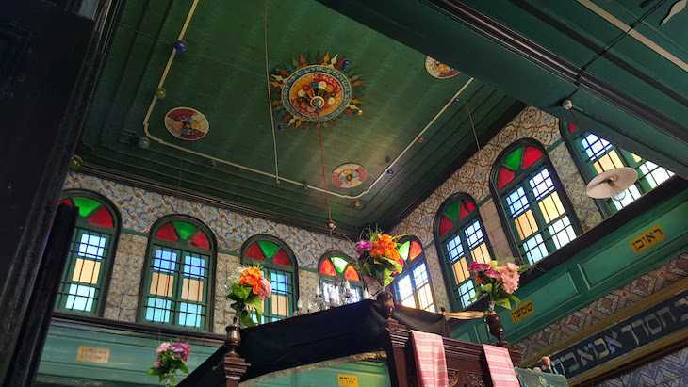
La Boutique Del PowerPoint.net

Slide 34
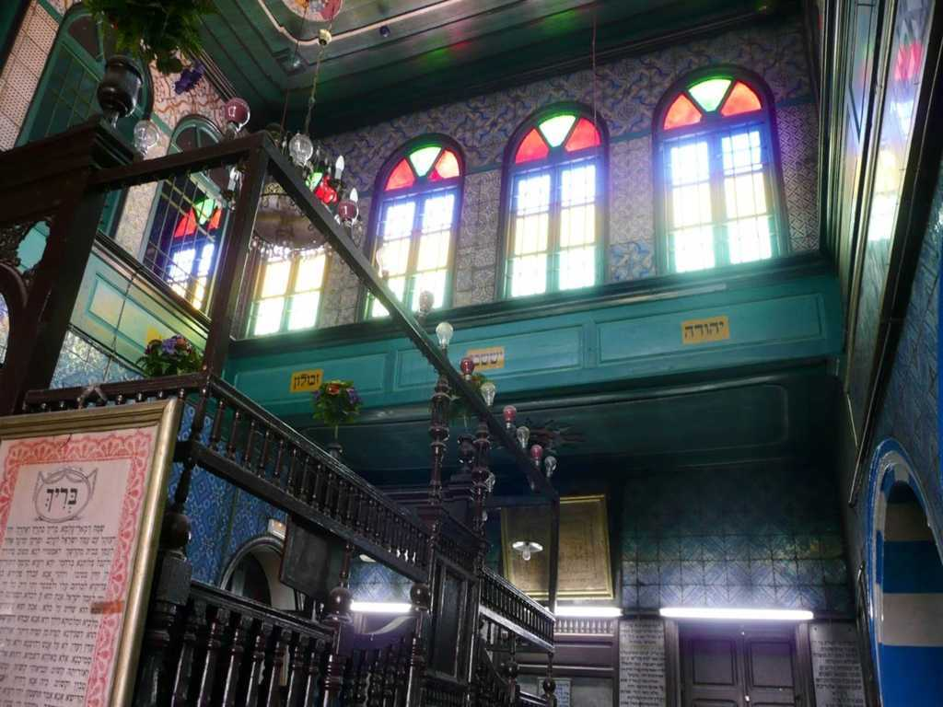
La Boutique Del PowerPoint.net

Slide 35
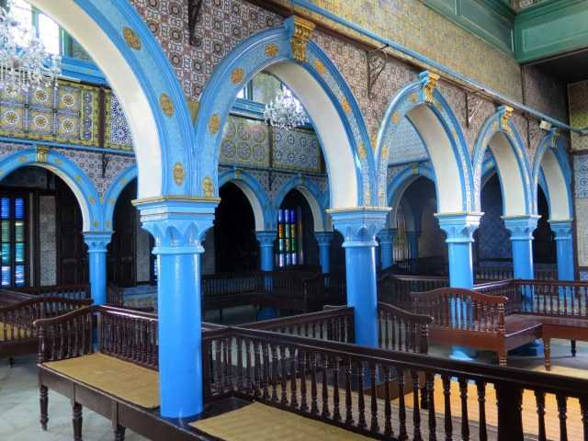
La Boutique Del PowerPoint.net

Slide 36
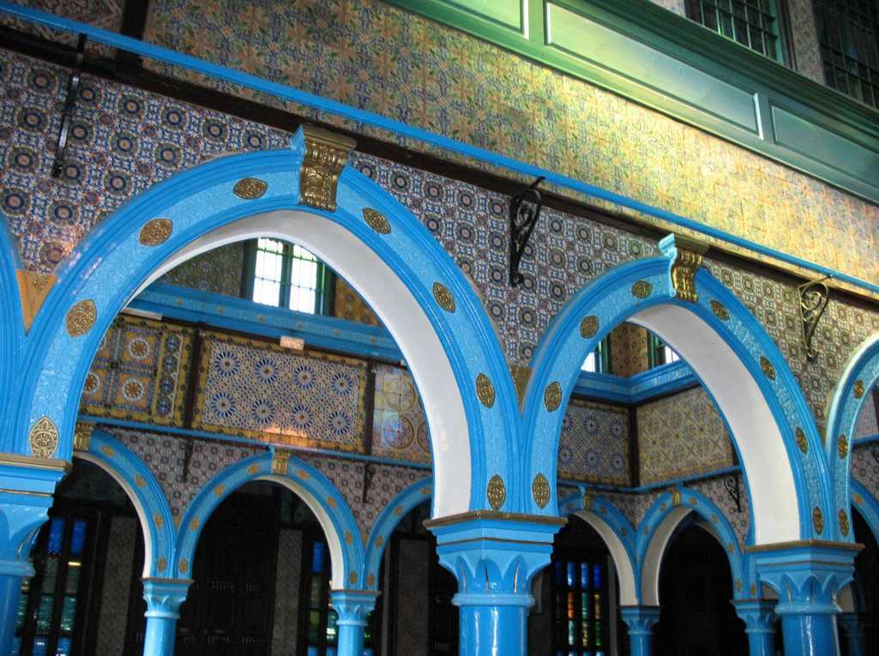
La Boutique Del PowerPoint.net

Slide 37
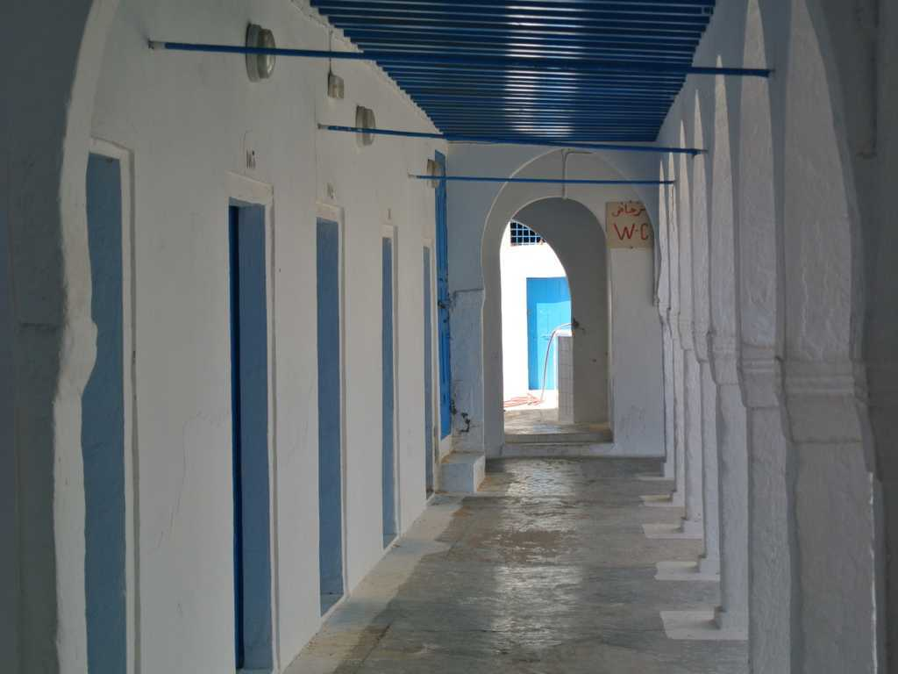
La Boutique Del PowerPoint.net

Slide 38
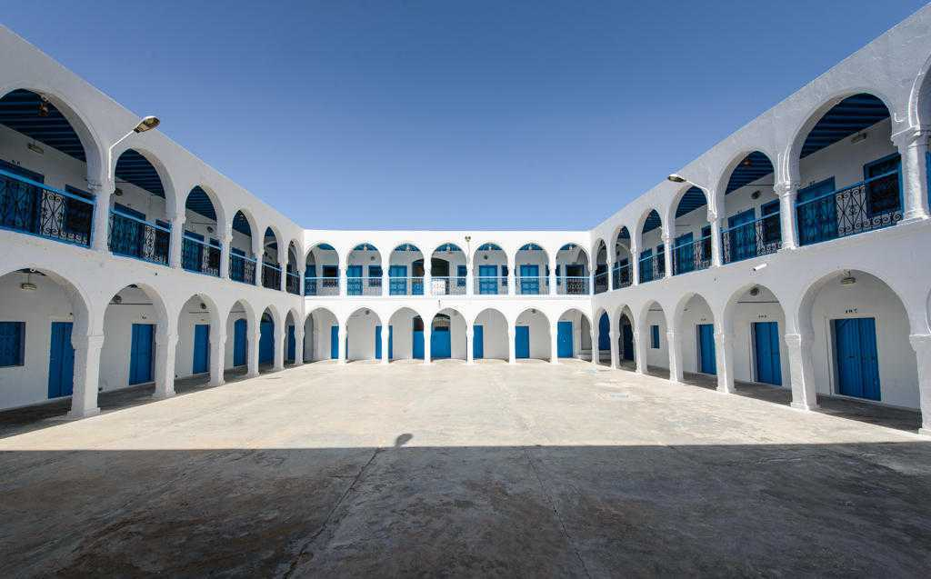
La Boutique Del PowerPoint.net

Slide 39
La Boutique Del PowerPoint.net

Slide 40
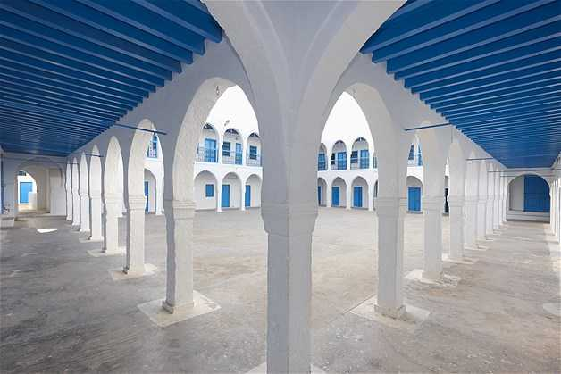
La Boutique Del PowerPoint.net

Slide 41
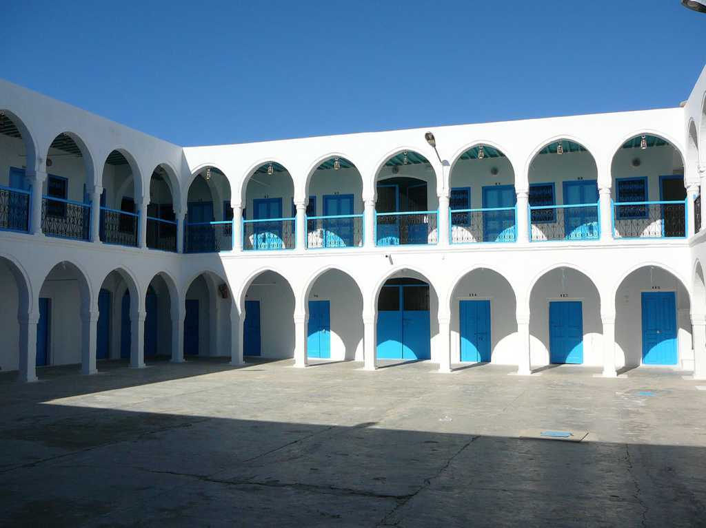
La Boutique Del PowerPoint.net

Slide 42
La Boutique Del PowerPoint.net

Slide 43




Fim
Imagens: Internet
Texto: Internet
La Boutique Del PowerPoint.net

Slide 44


